Slide 1
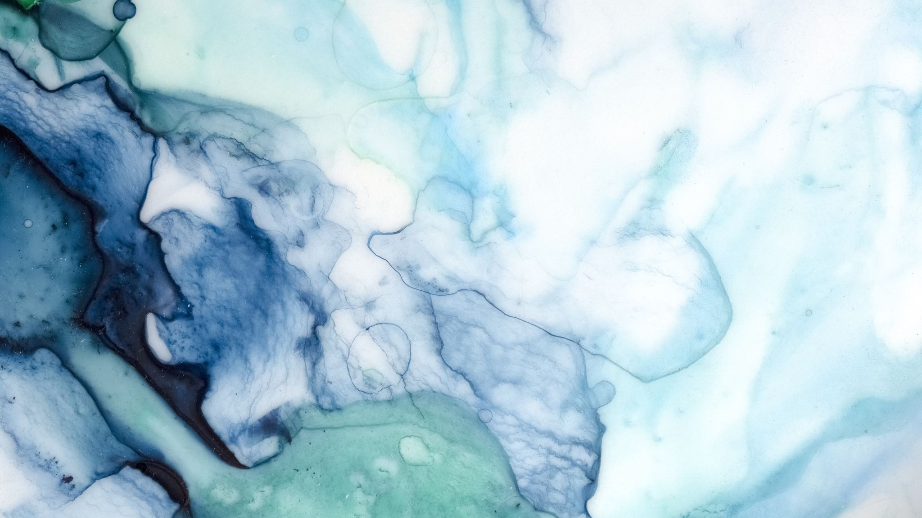

Een leven leiden waar je nooit meer van op vakantie hoeft..
Notes:
Tijd in de gaten houden!!

Slide 2
En ook nog in contact met jeZelf & het Universum… Het kan! Het kan ECHT!

Slide 3
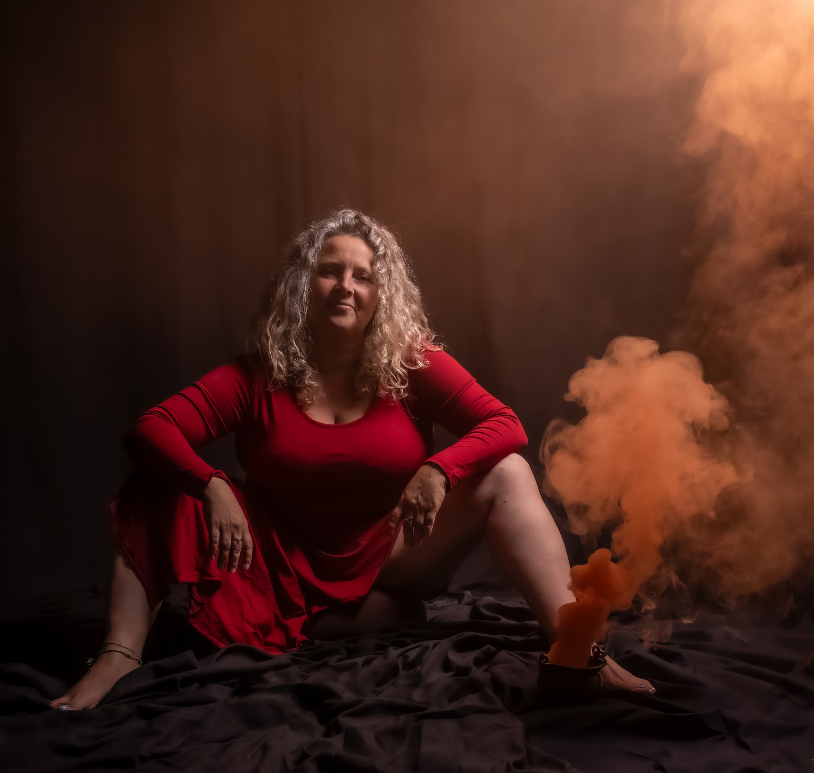
Jij durft, Esther! Wie ben jij om dat te beweren?

Slide 4
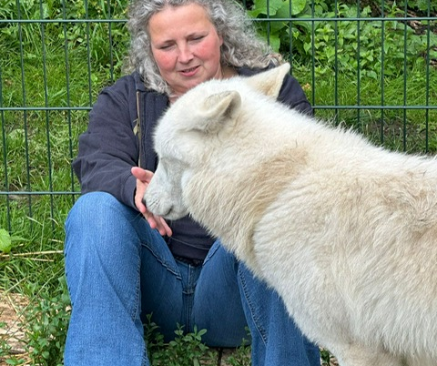
Het leven lijkt bij een ander altijd makkelijk te zijn.
-opgroeien met familie trauma
-intuitie door de jaren heen
-doen wat iedereen deed
-ondertussen spiritueel ontwikkelen
-moeder worden
-huiselijk geweld/einde huwelijk
-’verkering’ met issues
-allerlei ‘enge dingen’ gedaan
- & loving it!
Notes:
Tijd!

Slide 5
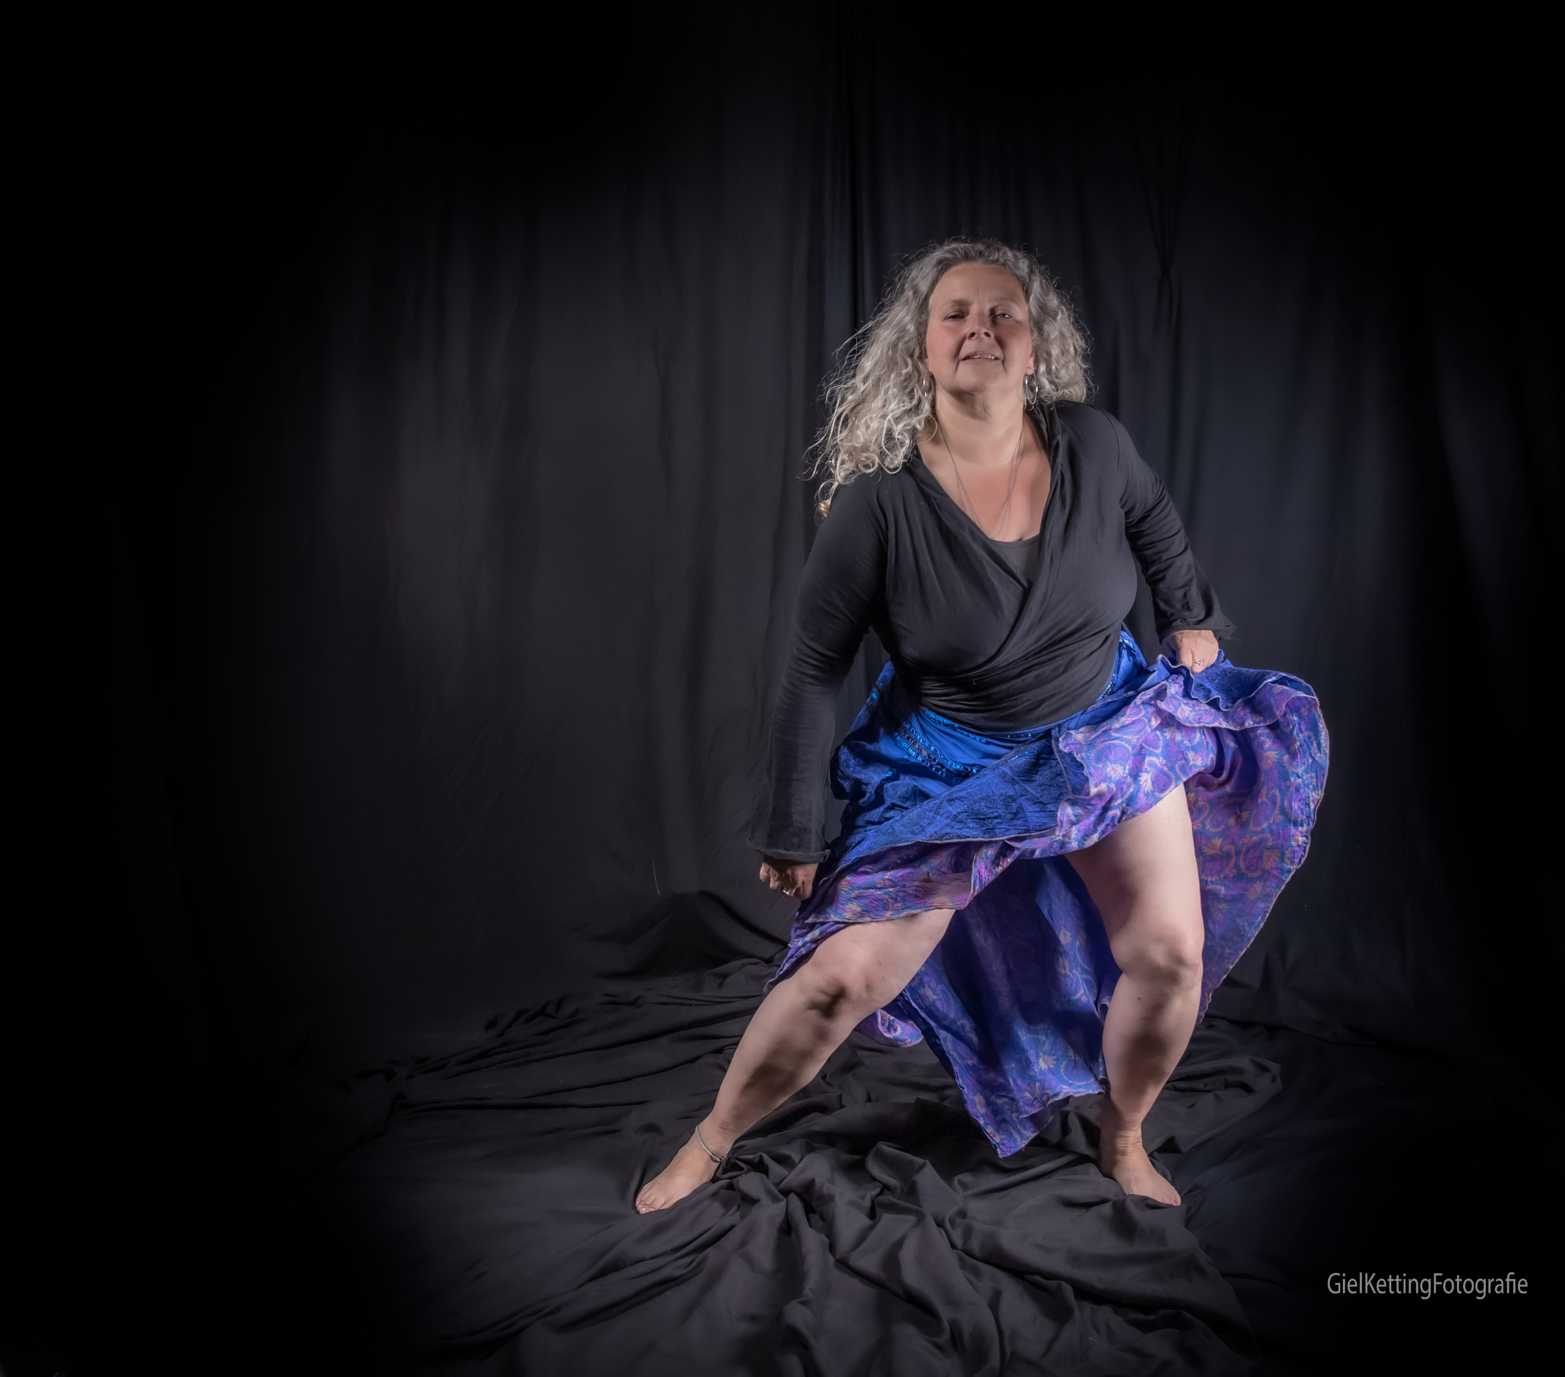
En wat is er vandaag zo spannend?
Dit moment, deze zoom!
En het volgende:

Slide 6
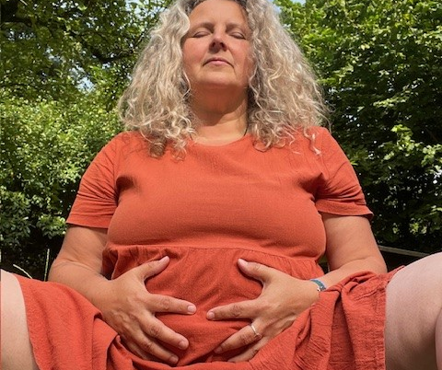
Womb creation
-waar ligt de sleutel?
-iedereen is uniek
-intuïtie hebben we allemaal
-universeel wezen zijn we allemaal
-gister herinnering
-alleen NU, morgen?
Womb creation start..

Slide 7
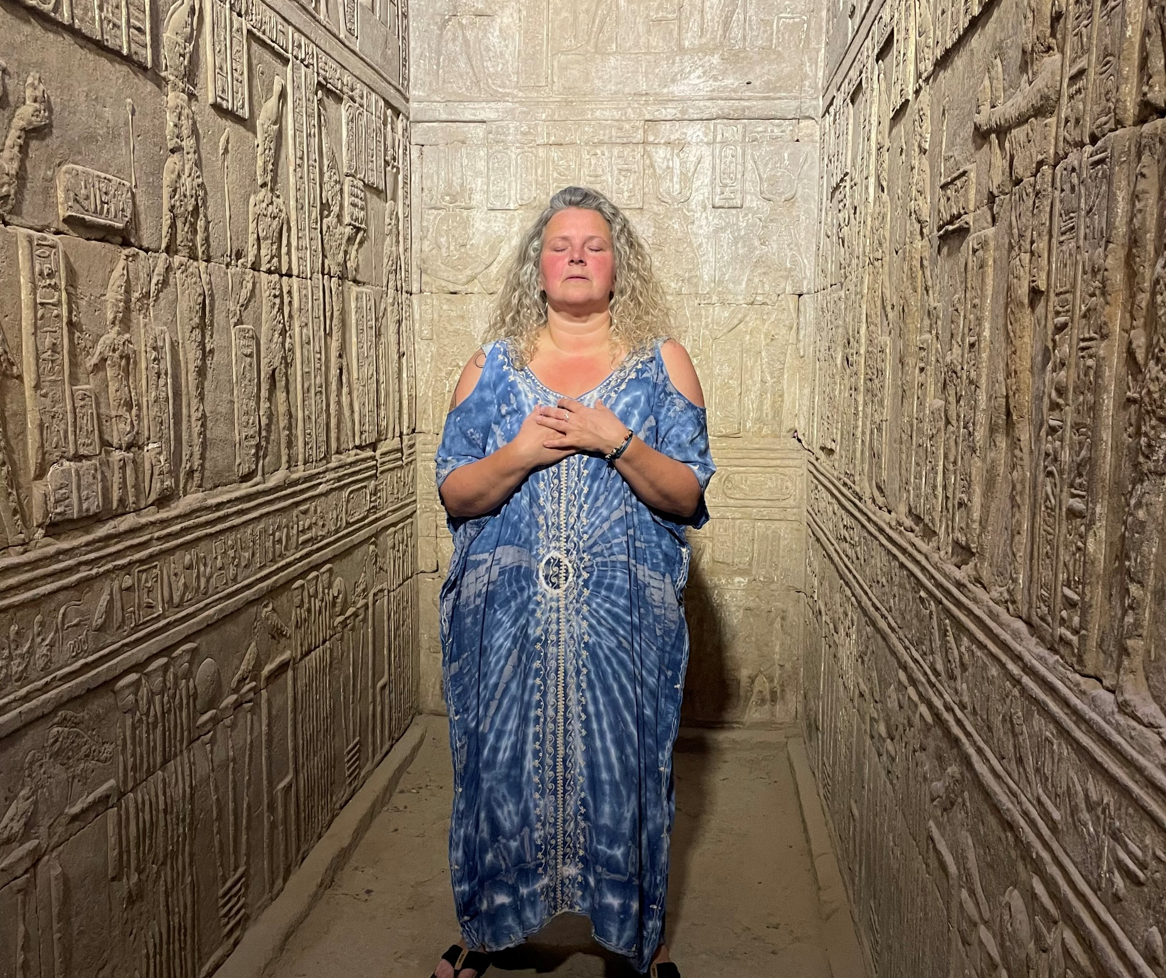
EN jij gaat mee naar Egypte!
Energetisch wel te verstaan.
Om jouw Spirit die extra boost te geven.
Het magische land vol oudheden, maar vooral met kosmische energie!
Transformaties gaan daar SuperSnel en bijna als vanzelf..

Slide 8
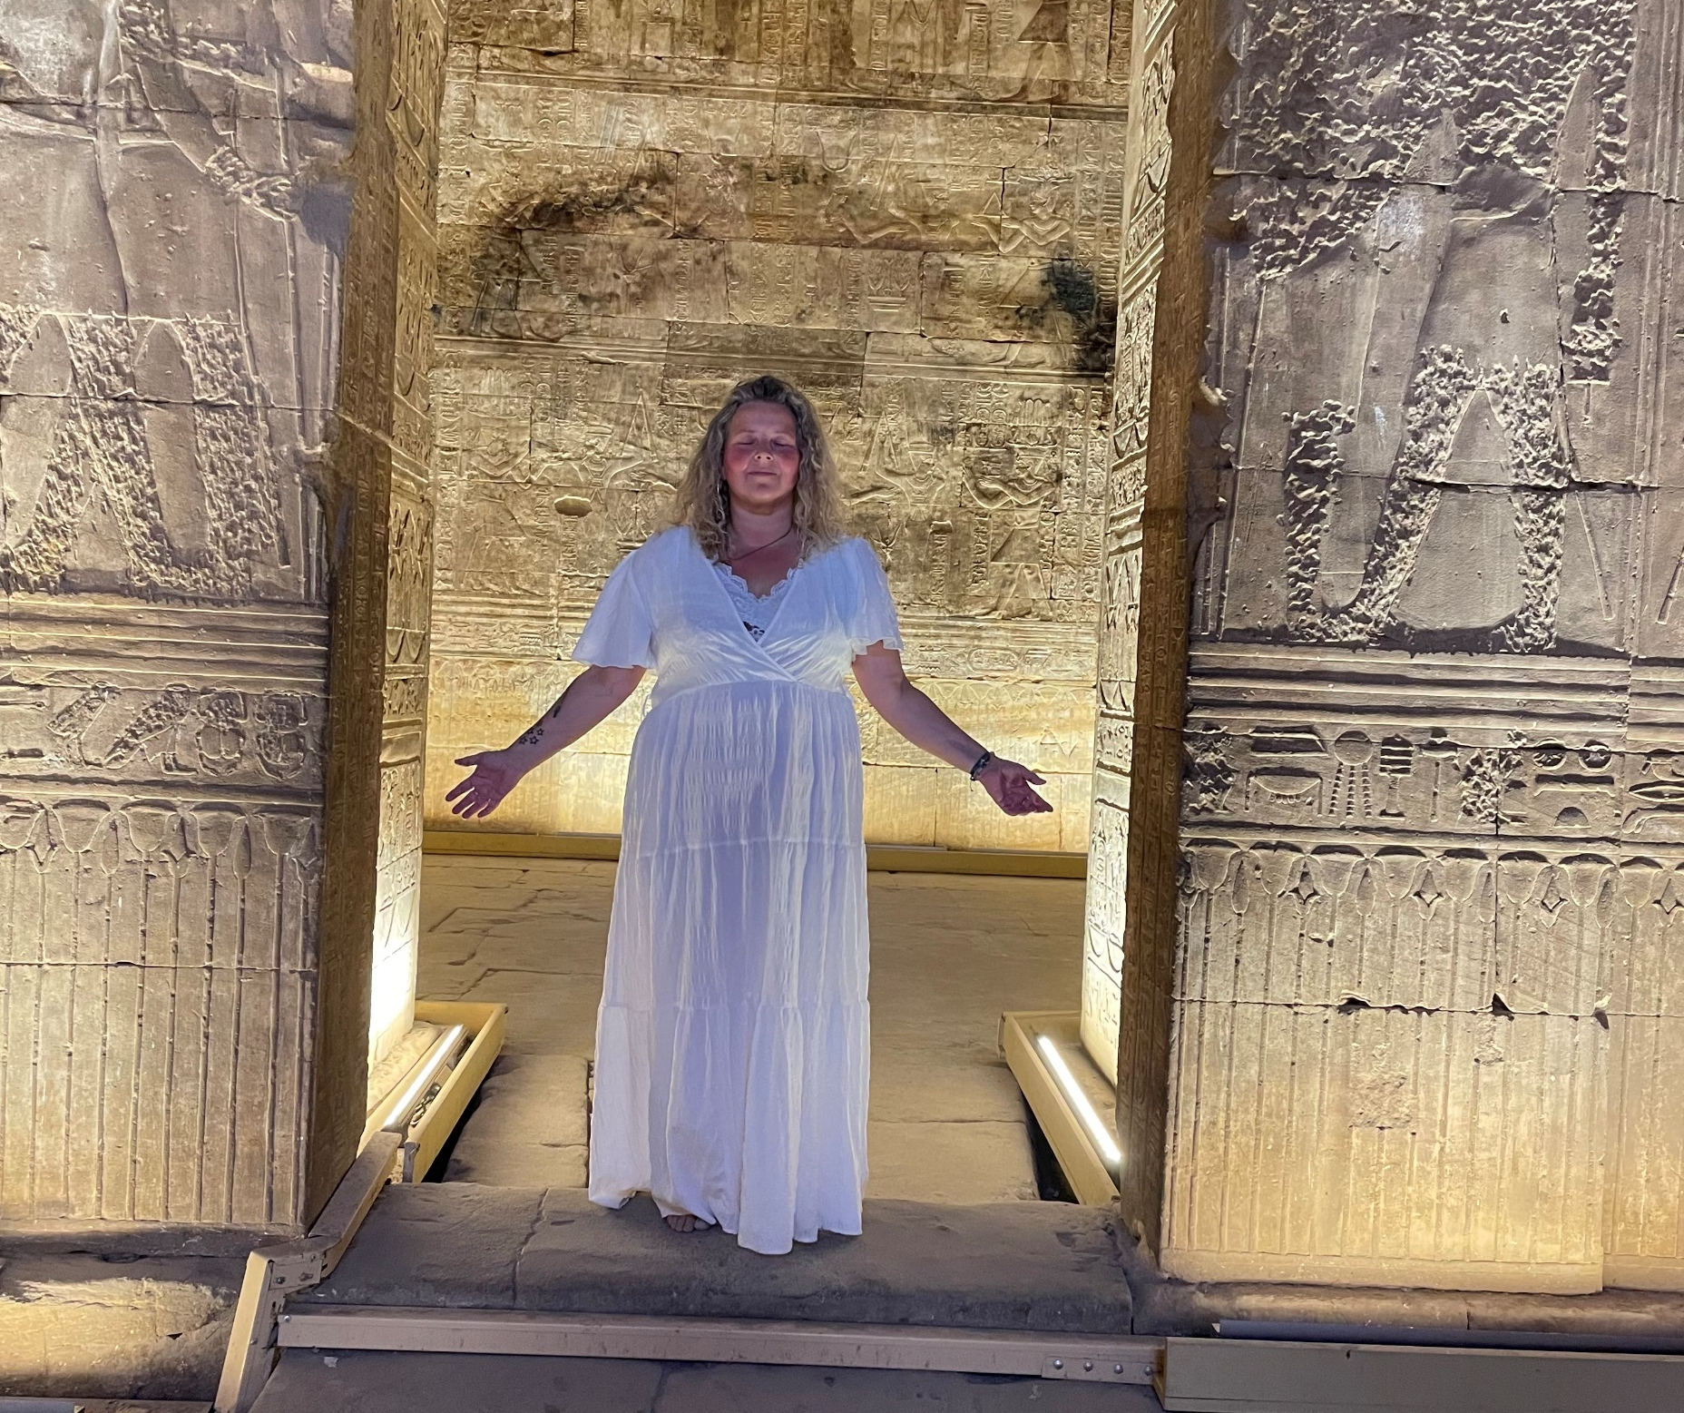
Egypte is pure Magie
Over 24 oktober 1:1 Egypt Retreat.
Ik snap dat dat niet voor iedereen weggelegd is. Klant had het ook niet zo liggen, maar gaat wel!
Jij kunt profiteren van mijn Zijn daar en meereizen in Spirit!

Slide 9
Hoe gaat dit in z’n werk?

Slide 10
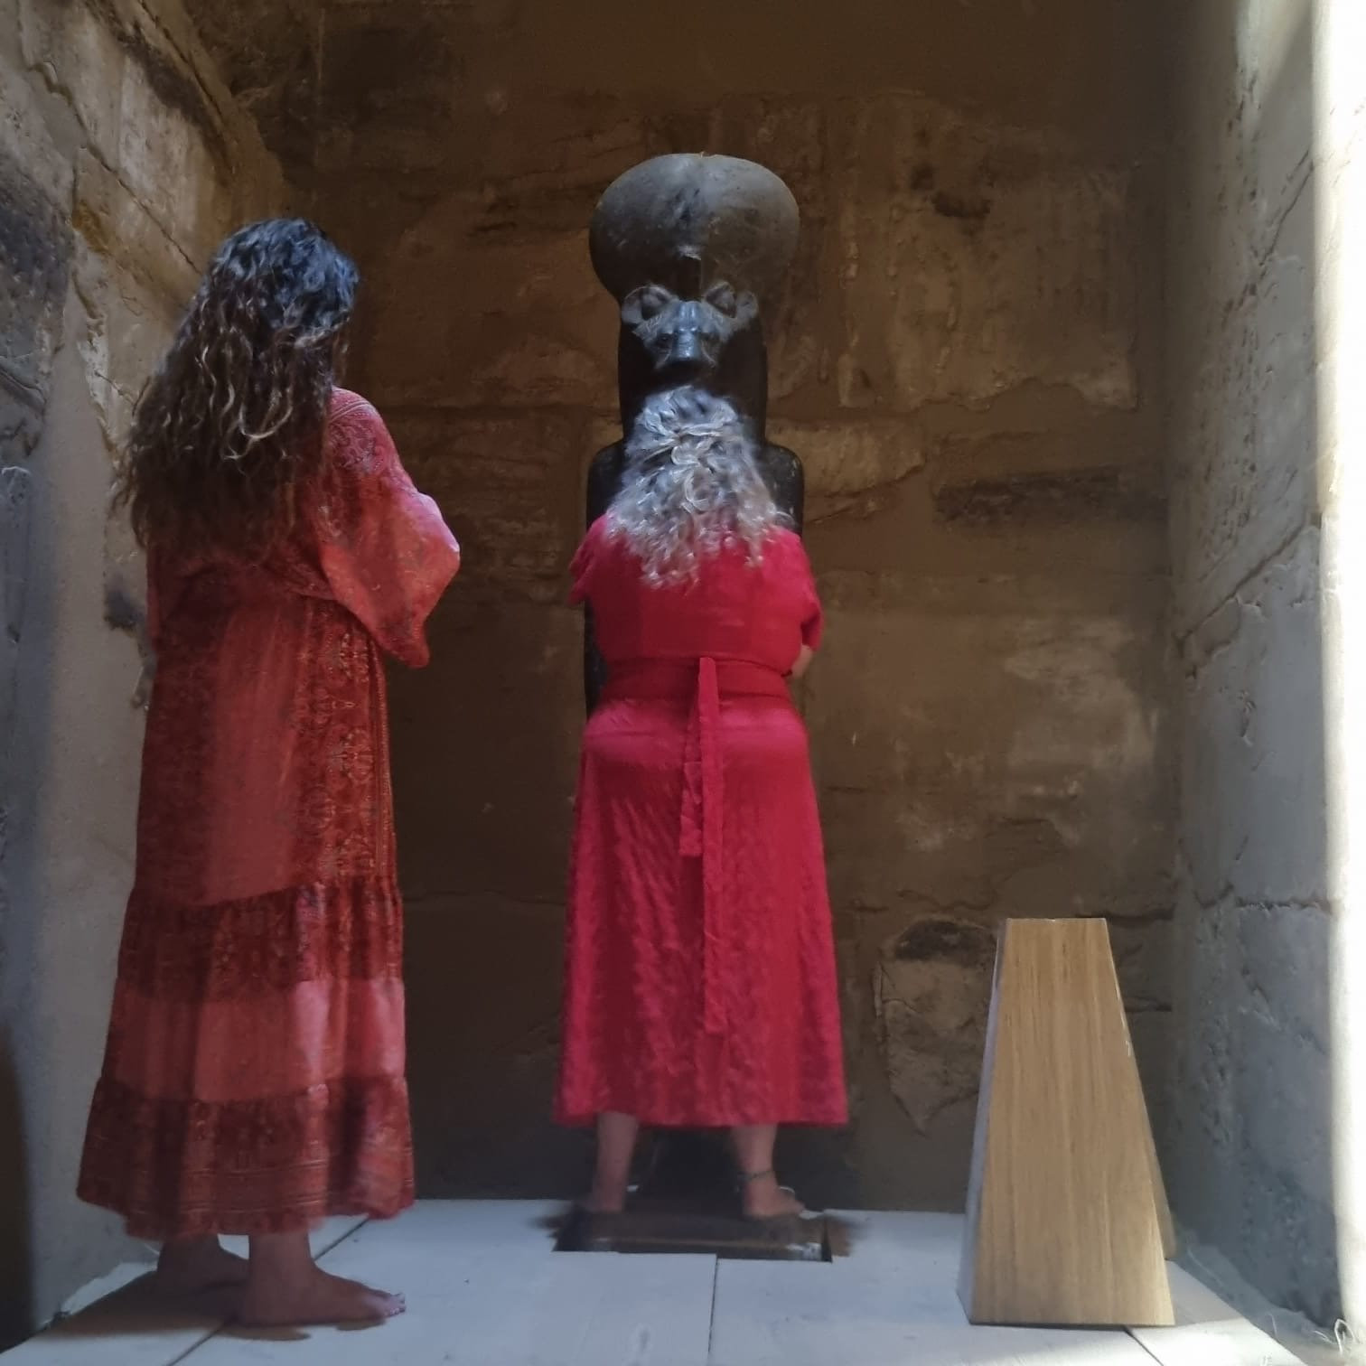
Het werkt als volgt: Via de link hieronder meld je je aan en na de energetische uitwisseling van 1euro11ct neem ik jou mee in Spirit. ---link---

Slide 11
Ik heb dan een briefje in de chakra kleur van jouw keuze met jouw naam er op bij me in Egypte. Waar ik ook ga. Dus alle tempels en tochten op de Nijl

Slide 12
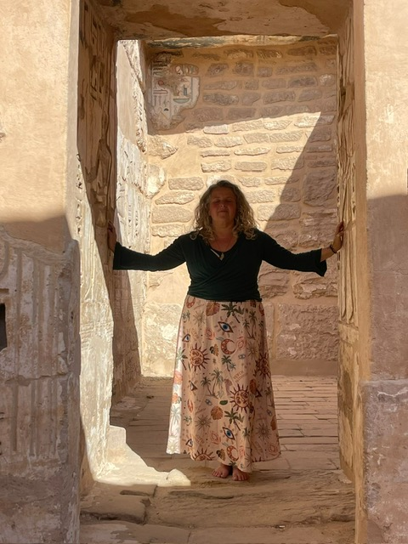
Maar er kan nog meer..
Er is namelijk ook nog een bodyscan
Een ebook ENERGIEK LEVEN
Een oefening voor script schrijven voor dat Magisch Mooie Leven
Meditaties & visualisaties
En een verrassing….
Wanneer je op de knop drukt voor 11euro11ct!

Slide 13
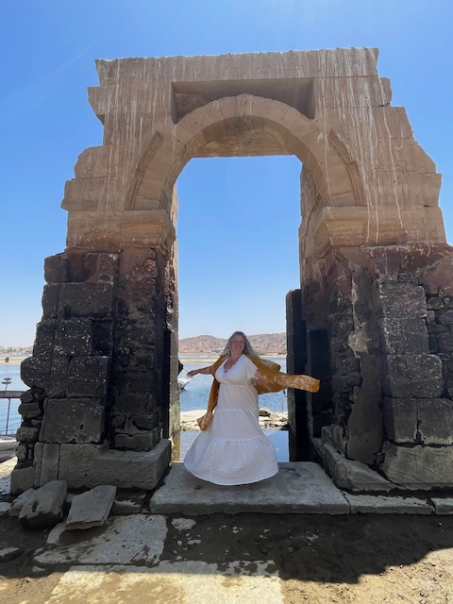
En dat is NOG niet alles..
Je kunt ook nog meedoen met een Water Ritueel bij de Nijl
Een meditatie bijwonen in een tempel
En een 3e Oog chakra activatie opname ontvangen..
Voor 33euro…

Slide 14
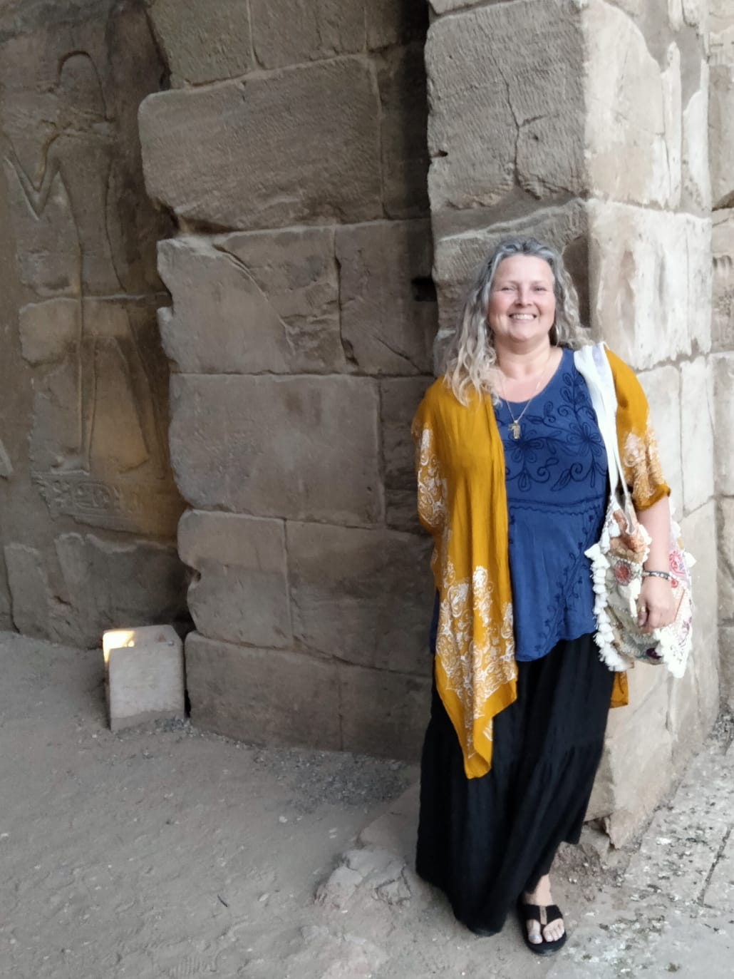
En nu houd ik echt op..
Ik wil namens jou een offer brengen in een tempel of in de Nijl
En dat ALLES is mogelijk voor 55euro.

Slide 15
Wat er net naar voren kwam in de Womb Creatie.. kan dus geheeld worden in Egypte

Slide 16
Dus even een recap:
Voor 1euro11 reis je mee met jouw naam op een briefje die ook in tempels genoemd wordt
Voor 11euro11 heb je daarbij de bodyscan, ebook Energiek leven, meditaties/visualisaties, oefeningen en verrassing
Voor 33euro kun je een meditatie bijwonen in een tempel, een Water Ritueel doen bij de Nijl en een 3e Oog chakra activatie ontvangen
En als dat allemaal nog niet te gek is al:
Breng ik een offer voor jou met Samhain in Karnak tempel voor 55euro.

Slide 17
Ik begrijp dat je NU GELIJK wil aanmelden..en dat kan zo echt..

Slide 18
Maar we sluiten eerst even af.

Slide 19
Superbedankt dat je dit mee wilde maken! Ik neem je graag mee de 24e!

Slide 20
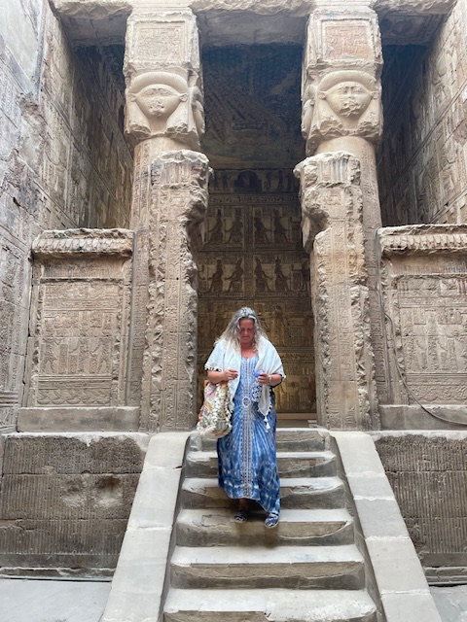
Dus meld je aan via: mail info@estherfoppen.nl, whatsappen 0650698732 ook voor vragen!

